Slide 1





INICIO
GRABACIÓN

Slide 2





INDICE
1
ECUACIONES DIFERENCIALES
Ecuaciones diferenciales de segundo orden, métodos de solución.
2
3
EJEMPLOS APLICADOS
4
CONCLUSIONES

Slide 3



El objetivo es identificar la estructura y posibles maneras de resolver la ecuaciones diferenciales de segundo orden.
TEMA

Slide 4
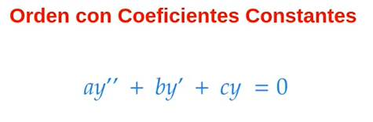
ECUACIONES DIFERENCIALES DE SEGUNDO ORDEN CON COEFICIENTES CONSTANTES
En primer lugar, recordaremos la forma y el orden de las ecuaciones a estudiar:
Webgrafía: https://www.youtube.com/watch?v=5RMVF89DJgk

Slide 5
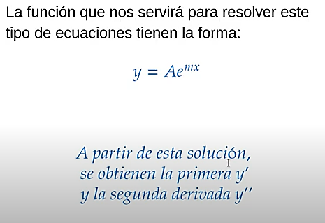
ECUACIONES DIFERENCIALES DE SEGUNDO ORDEN CON COEFICIENTES CONSTANTES
Webgrafía: https://www.youtube.com/watch?v=5RMVF89DJgk

Slide 6
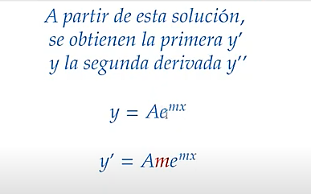
ECUACIONES DIFERENCIALES DE SEGUNDO ORDEN CON COEFICIENTES CONSTANTES
Webgrafía: https://www.youtube.com/watch?v=5RMVF89DJgk

Slide 7
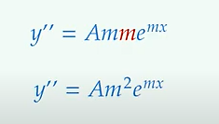
ECUACIONES DIFERENCIALES DE SEGUNDO ORDEN CON COEFICIENTES CONSTANTES
Webgrafía: https://www.youtube.com/watch?v=5RMVF89DJgk

Slide 8
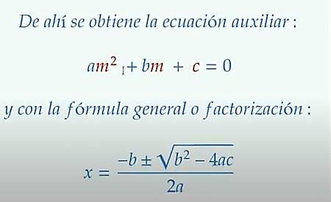
ECUACIONES DIFERENCIALES DE SEGUNDO ORDEN CON COEFICIENTES CONSTANTES
Webgrafía: https://www.youtube.com/watch?v=5RMVF89DJgk

Slide 9
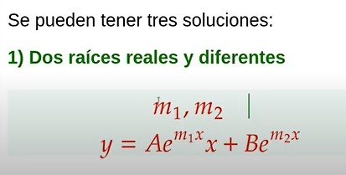
ECUACIONES DIFERENCIALES DE SEGUNDO ORDEN CON COEFICIENTES CONSTANTES
Webgrafía: https://www.youtube.com/watch?v=5RMVF89DJgk

Slide 10
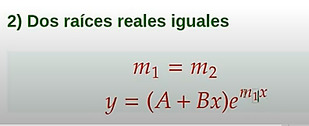
ECUACIONES DIFERENCIALES DE SEGUNDO ORDEN CON COEFICIENTES CONSTANTES
Webgrafía: https://www.youtube.com/watch?v=5RMVF89DJgk

Slide 11
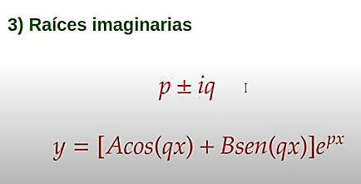
ECUACIONES DIFERENCIALES DE SEGUNDO ORDEN CON COEFICIENTES CONSTANTES
Webgrafía: https://www.youtube.com/watch?v=5RMVF89DJgk

Slide 12
Vamos a poner en práctica los conceptos aprendidos mediante ejercicios:
Recordemos los métodos de solución para las siguientes ecuaciones:
X² = -3
X² = 49
X² + x - 2 = 0
X² -4x + 1 = 0
3X² -5x - 1 = 0
2X² -7x = -3

Slide 13
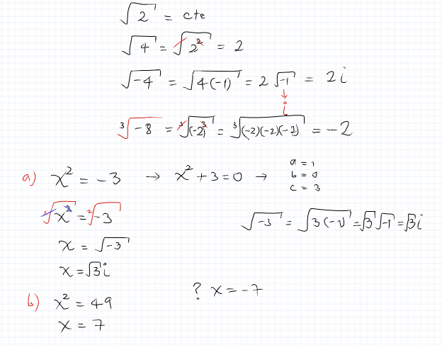

Slide 14
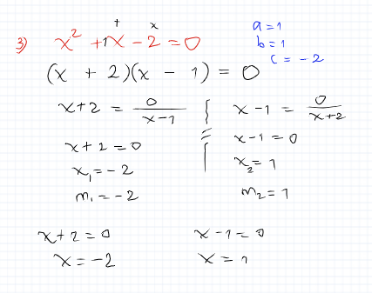

Slide 15
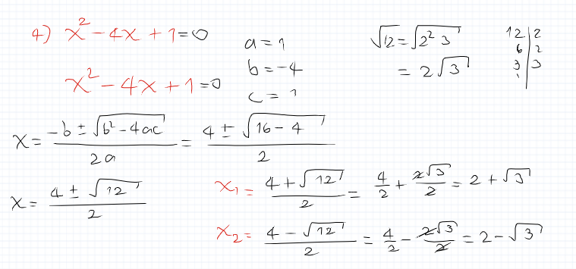

Slide 16

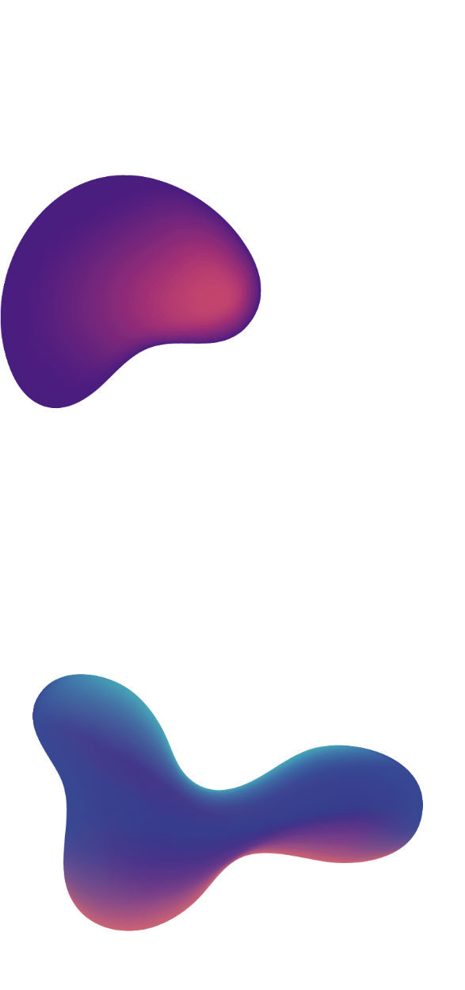


Slide 17


Slide 18
A continuación vamos a resolver ecuaciones diferenciales de segundo orden:
2y´´ + 3y´ - 2y = 0
y´´ + y´ - 6y = 0
4y´´ + y´ = 0
y´´ + 36y´ = 0

Slide 19
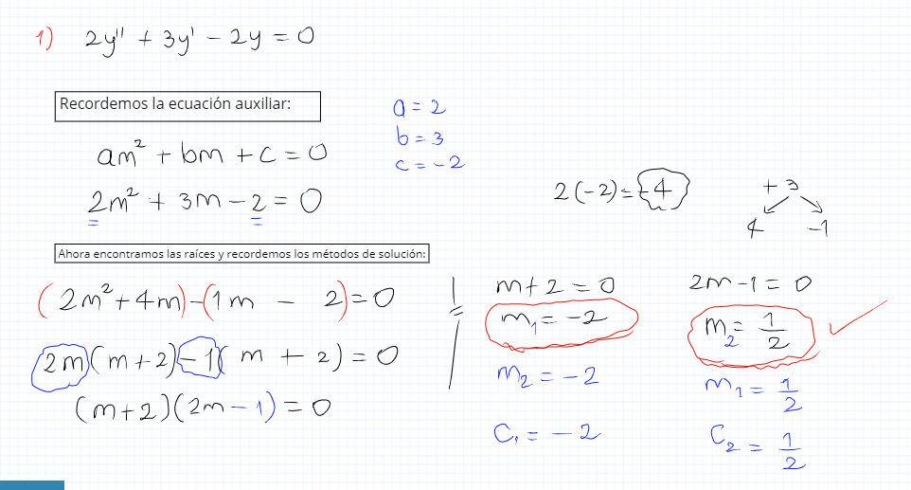

Slide 20
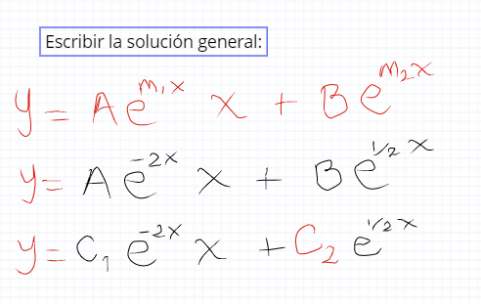

Slide 22
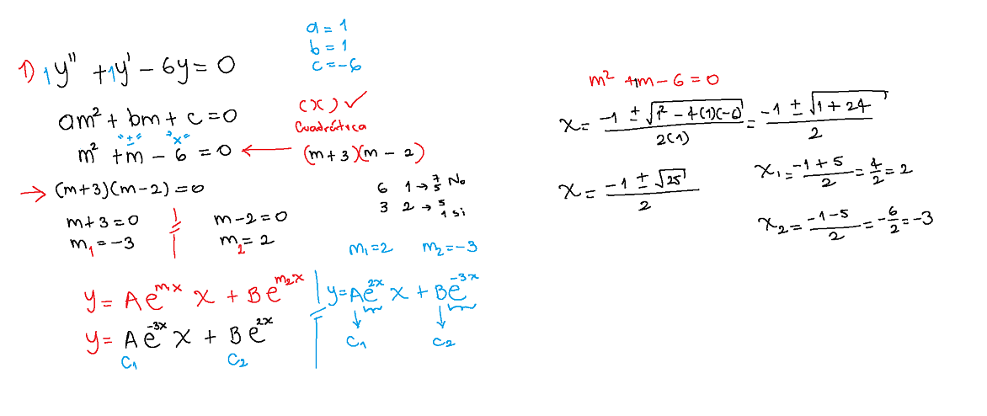

Slide 23
LINKS DE APOYO PARA PROFUNDIZACIÓN DEL TEMA:
Webgrafía:
https://www.youtube.com/watch?v=5RMVF89DJgk
https://www.youtube.com/watch?v=5RMVF89DJgk
http://ri.uaemex.mx/bitstream/handle/20.500.11799/69967/secme-30549_1.pdf?sequence=1&isAllowed=y

Slide 24
CONCLUSIONES
Las ecuaciones de segundo orden, tienen varias formas de calcularse dependiendo su naturaleza.
Pueden presentarse raíces reales diferentes, iguales y complejas.
En esta clase se aprendió a calcular y reconocer los métodos de solución para ecuaciones de segundo grado y ecuaciones diferenciales con raíces reales.

Slide 25
FIN DE GRABACIÓN

